Slide 1
Факультет
компьютерных наук
Департамент
программной инженерии
Москва 2026
Сервис для стриминга и селфхостинга музыки. iOS-приложение
Service for Self-hosting and Streaming Music. iOS app
Выполнил: студент БДРИП242 Шарков Артём Дмитриевич
Командный программный проект
Научный руководитель:
Учватов С. А., ведущий разработчик ООО ”ТЦР”

Slide 2
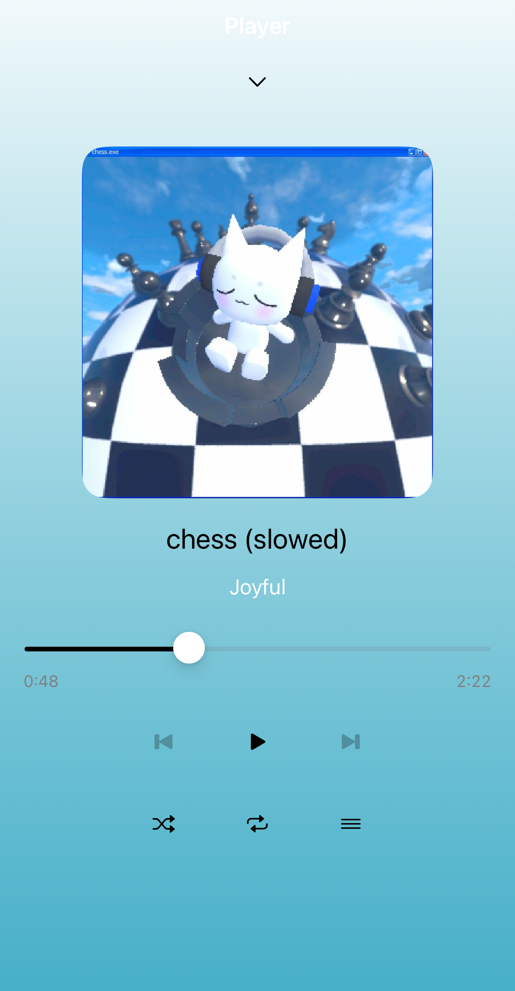
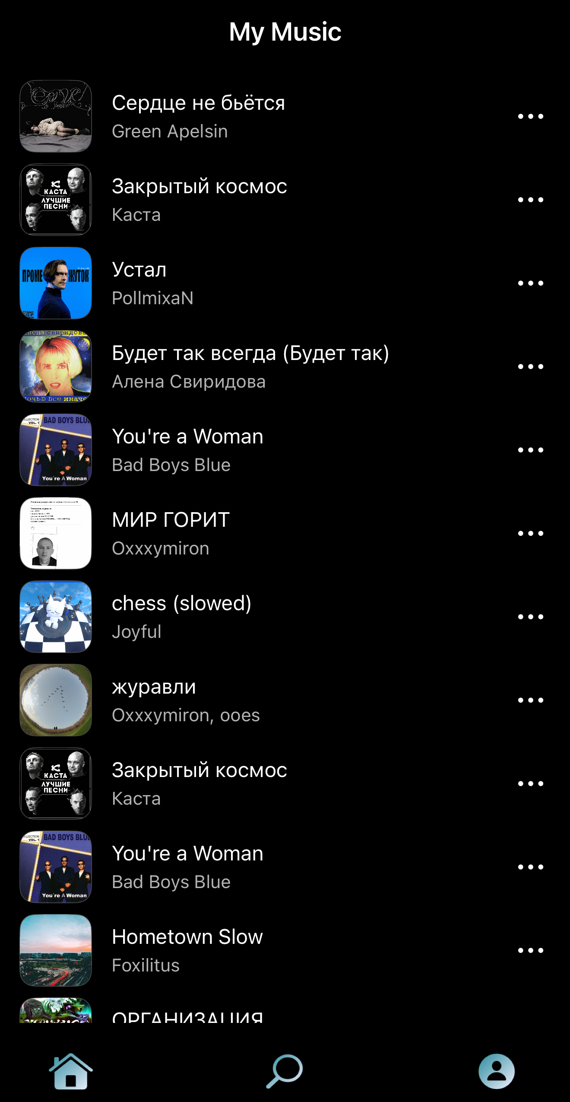
Департамент
программной инженерии
Сервис для стриминга и селфхостинга музыки. iOS-приложение
Описание темы проекта
2
Описание темы проекта
Приложение «Сервис для стриминга и селфхостинга музыки» позволяет пользователям хранить музыку локально или на собственном сервере, создавать плейлисты и слушать треки в режиме онлайн или оффлайн.
Основные преимущества:
полный контроль над контентом
удобный интерфейс
отсутствие рекламы.
Caption

Slide 3



Департамент
программной инженерии
Сервис для стриминга и селфхостинга музыки. iOS-приложение
Цель и задачи
Цель и задачи
Цель: Разработать приложение под операционную систему iOS для неограниченного доступа к трекам, прослушиванию и хранению музыки.
Задачи:
Провести анализ аналогов
Определить функциональные требования
Разработать архитектуру приложения
Выбрать стек технологий
Реализовать бизнес-логику
Режим offline
Режим online
Переключение между режимами
Реализовать дизайн приложения

Slide 4
Департамент
программной инженерии
Сервис для стриминга и селфхостинга музыки. iOS-приложение
Анализ аналогов
4
Анализ аналогов. Стриминговые сервисы
Функция | Яндекс Музыка | Spotify | VK Музыка | YouTube Music | Apple Music | Our Project
Сохранение треков на устройство | ❌ | ❌ | ❌ | ❌ | ❌ | ✅
Отсутствие рекламы | ❌ | ❌ | ❌ | ❌ | ❌ | ✅
Бесплатное прослушивание без ограничений | ❌ | ❌ | ❌ | ❌ | ❌ | ✅
Возможность использования в России | ✅ | ❌ | ✅ | ❌ | ✅ | ✅
Добавление своих треков | ✅ | ❌ | ✅ | ❌ | ✅ | ✅

Slide 5
Департамент
программной инженерии
Сервис для стриминга и селфхостинга музыки. iOS-приложение
Анализ аналогов
5
Анализ аналогов. Сервисы для селфхостинга
Функция | Black Candy | Navidrome | Ampache | mStream | Our Project
Эргономичность интерфейса | ❌ | ✅ | ❌ | ❌ | ✅
Кеширование | ❌ | ✅ | ✅ | ❌ | ✅
Поиск треков | ❌ | ✅ | ✅ | ❌ | ✅
Страницы артистов | ❌ | ✅ | ✅ | ❌ | ✅
Наличие приложения под iOS | ❌ | ❌ | ❌ | ❌ | ✅

Slide 6
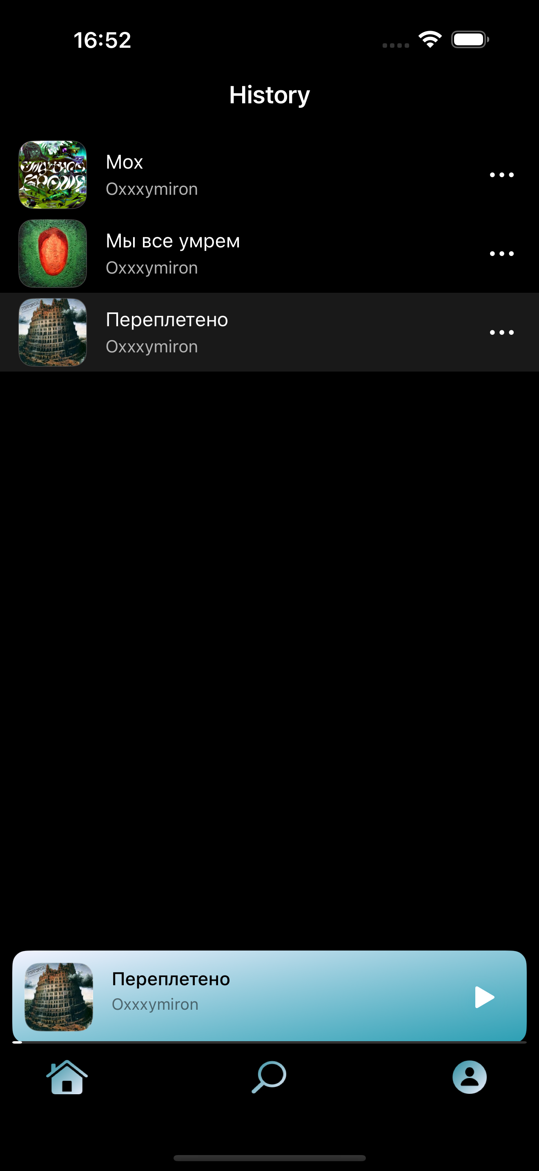
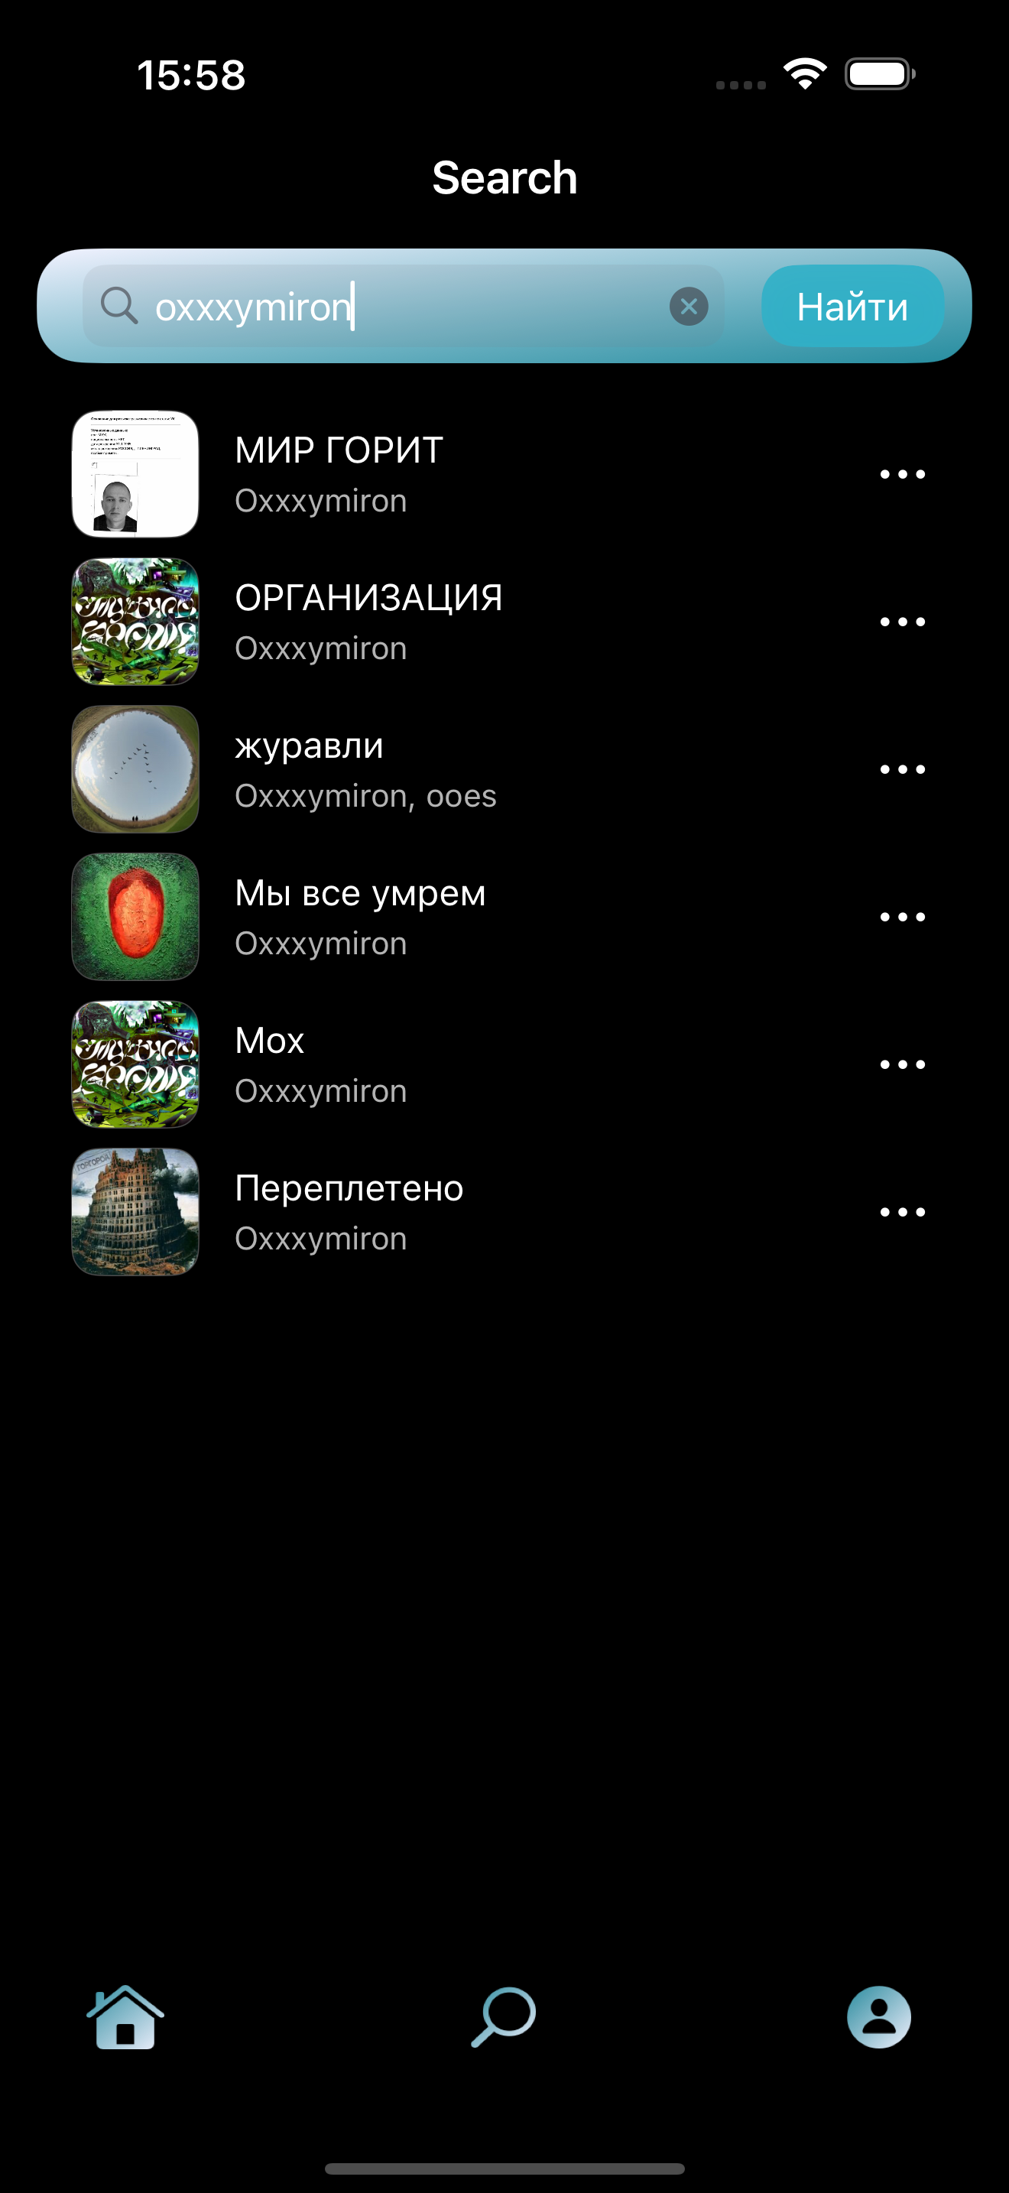
Департамент
программной инженерии
Сервис для стриминга и селфхостинга музыки. iOS-приложение
Функциональные требования
6
Функциональные требования
Управление музыкальными композициями
Прослушивание музыки
Управление воспроизведением
Поиск музыки
Удобная навигация
Управление плейлистами
Страницы артистов
Online/offline режим

Slide 7
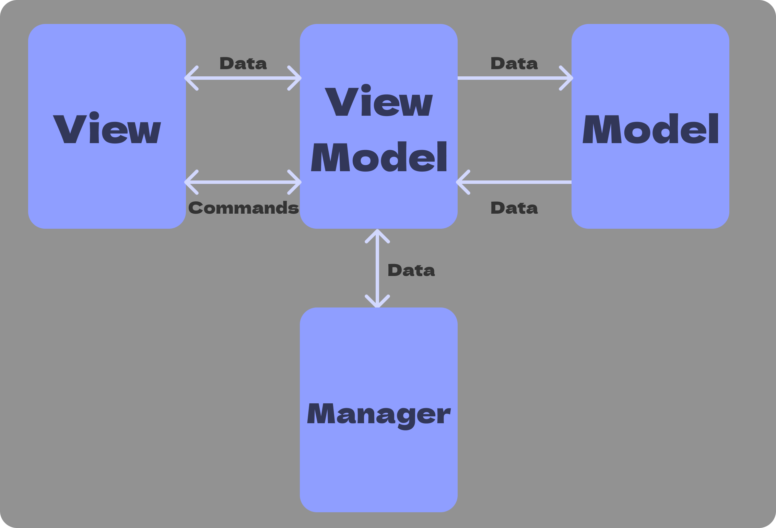
Департамент
программной инженерии
Сервис для стриминга и селфхостинга музыки. iOS-приложение
Архитектура приложения
7
Архитектура приложения
Схематичное представление архитектуры проекта

Slide 8
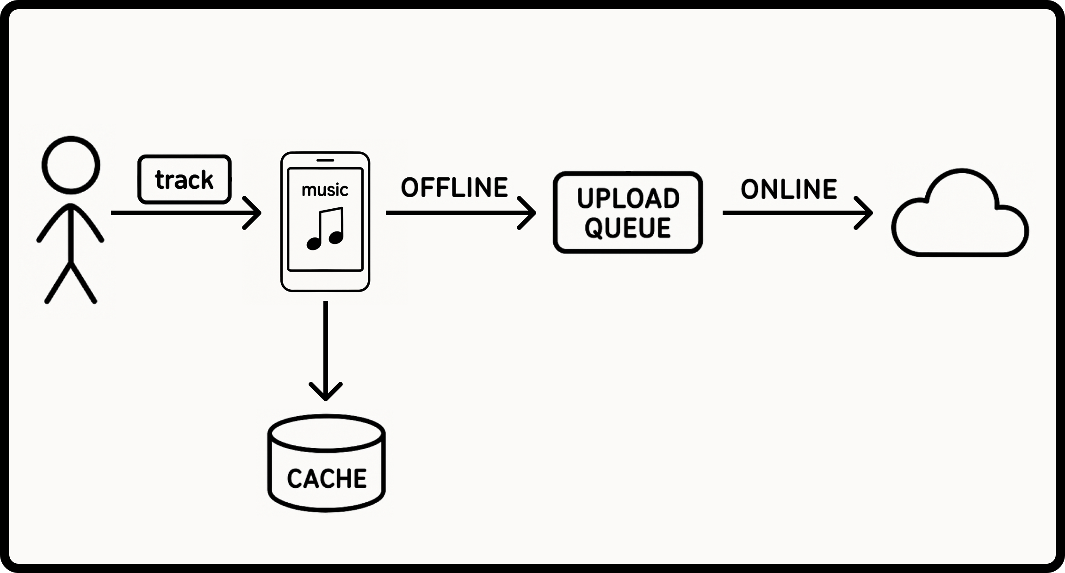
Департамент
программной инженерии
Сервис для стриминга и селфхостинга музыки. iOS-приложение
Особенности реализации
8
Особенности реализации
Загрузка трека в offline-режиме с последующим сохранением на сервер

Slide 9



Департамент
программной инженерии
Сервис для стриминга и селфхостинга музыки. iOS-приложение
Основные инструменты и технологии
9
Основные инструменты и технологии
Xcode
Swift
Git

Slide 10

Департамент
программной инженерии
Сервис для стриминга и селфхостинга музыки. iOS-приложение
Демонстрация
10
Демонстрация

Slide 11
Департамент
программной инженерии
Сервис для стриминга и селфхостинга музыки. iOS-приложение
Основные результаты и выводы
11
Основные результаты и выводы
Результаты:
Проведен анализ аналогов
Определены функциональные требования
Разработана архитектура приложения
Реализован функционал: режим online/offline, прослушивание музыки, защита данных через авторизацию и локальное хранение, управление очередью, страницы артистов
Реализован интерфейс
Вывод:
Проект решает проблему зависимости от стриминговых платформ, предлагая полный контроль над контентом, а также дает удобное iOS-приложение для управления музыкой.

Slide 12






Департамент
программной инженерии
Сервис для стриминга и селфхостинга музыки. iOS-приложение
Направления дальнейшей работы
12
Направления дальнейшей работы
Углубленная аналитика и визуализация статистики: топ треков, артистов, жанров.
Поддержка большего количества аудиоформатов.
Рекомендательная система на основе машинного обучения.
Интеграция с музыкальными сервисами.
Дополнительные возможности: радио, подкасты, голосовое управление.

Slide 13
Департамент
программной инженерии
Сервис для стриминга и селфхостинга музыки. iOS-приложение
Список использованных источников
13
Список использованных источников
Официальная документация Swift. Электронный ресурс. URL: https://www.swift.org/documentation/ (дата обращения 21.04.25)
Официальная документация UIKit. Электронный ресурс. URL: https://developer.apple.com/documentation/uikit/ (дата обращения 21.04.25)
Среда разработки Xcode. Электронный ресурс. URL: https://developer.apple.com/xcode/ (дата обращения 21.04.25)
Система управления версиями Git. Электронный ресурс. URL: https://git-scm.com/ (дата обращения 21.04.25)
Яндекс Музыка. Электронный ресурс. URL: https://music.yandex.ru/ (дата обращения 21.04.25)
Spotify. Электронный ресурс. URL: https://www.spotify.com/ (дата обращения 21.04.25)
VK Музыка. Электронный ресурс. URL: https://music.vk.com/ (дата обращения 21.04.25)
YouTube Music. Электронный ресурс. URL: https://music.youtube.com/ (дата обращения 21.04.25)
Apple Music. Электронный ресурс. URL: https://music.apple.com/ (дата обращения 21.04.25)
Black Candy. Электронный ресурс. URL: https://github.com/blackcandy-org/ (дата обращения 21.04.25)
Blackcandy. Электронный ресурс. URL:Navidrome https://www.navidrome.org/ (дата обращения 21.04.25)
Ampache. Электронный ресурс. URL: https://ampache.org/ (дата обращения 21.04.25)
mStream. Электронный ресурс. URL: https://mstream.io/ (дата обращения 21.04.25)

